Slide 1
Transferencia calorífica

Slide 2
Transferencia de energía calórica.

Slide 3
¿Qué es el calor?

Slide 4
Transferencia de energía calórica.

Slide 5
Efectos del calor

Slide 6
Energía interna de un sistema

Slide 7
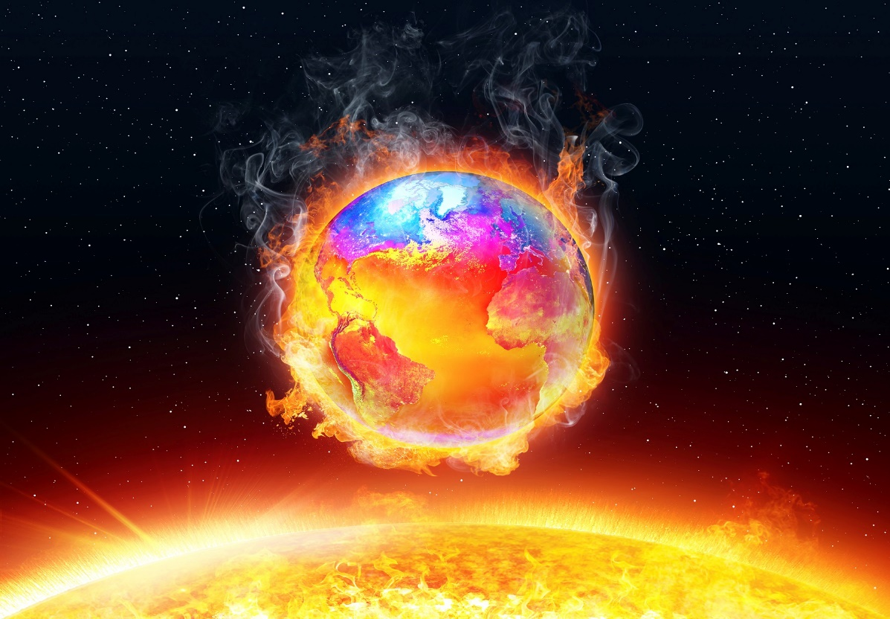
Temperatura
Es la propiedad fisca que permite asegurar si dos o más sistemas están en equilibrio térmico o no.

Slide 8
La temperatura
Se puede medir en varias escalas
Celsius , (0ºC , 100º)
Fahrenheit (32º , 212º)
Kelvin (273º , 373º)

Slide 9
Fases de la materia.

Slide 10
Cambios de fases

Slide 11
Fusión.

Slide 12
Cambios de fases

Slide 14
Horno de fundición.

Slide 15
Calor latente.

Slide 16
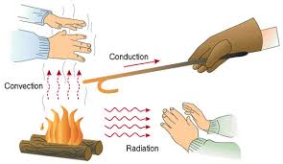
Transferencia Calorífica
El calor es una forma de energía que se propaga siempre desde un cuerpo a mayor temperatura a otro cuya temperatura es menor….
Sin embargo … ¿Cómo ocurre dicha transferencia de energía?
A continuación analizaremos las distintas formas de Transferencia Calorífica…

Slide 17
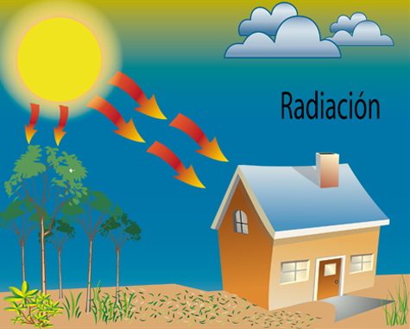
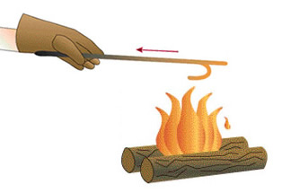
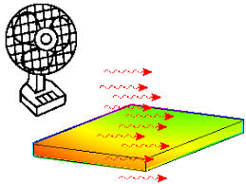
Conducción | Convección | Radiación
Es típica en materiales solidos. | Es típica de Líquidos y Gases | Se presenta en todos los estados Físicos
Es la Transferencia de calor que tiene lugar por transmisión de Energía de unas partículas a otras, sin desplazamiento de estas. | Es la Transferencia de calor que tiene lugar mediante el movimiento de las partículas de un fluido. El transporte es efectuado por moléculas de aire. | Es la Transferencia de calor mediante ondas electromagnéticas sin intervención de partículas que lo transporte.

Slide 18
Ley Cero de la Termodinámica
La Ley cero de la Termodinámica establece que, cuando dos cuerpos están en equilibrio térmico con un tercero, estos están a su vez en equilibrio térmico entre sí.

Slide 19
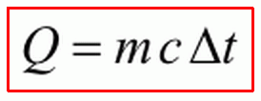
El calor ganado o perdido por un cuerpo es igual al producto de sus masas, su calor específico y el cambio de temperatura.
-La energía Q que interviene en un cambio de estado depende las características de las sustancia y de su masa m.
Q = m L L= Calor latente
m= Cantidad de materia
m= Cantidad de la materia ósea masa.
Q= Calor
C= Calor especifico
-(ti-tf);+(tf-ti)= Variación de la temperatura

Slide 20
Conducción térmica
Ocurre cuando la energía calorífica pasa a través de un material como resultado de las colisiones entre las moléculas del mismo.
Cuanto mas caliente este un material , será mayor la energía cinética promedio de sus moléculas.

Slide 21
Conducción térmica

Slide 22
Gradiente de temperatura razón de cambio con la distancia.

Slide 23
Radiacion
Es la forma en que se traslada la energía calórica a través del vacío y el espacio libre entre moléculas
Es un fenómeno ondulatorio de radiación electromagnética.

Slide 24
Cuerpo negro

Slide 27
La catástrofe del ultravioleta.

Slide 28
Modelo matemático de la radiación de un cuerpo negro.

Slide 29
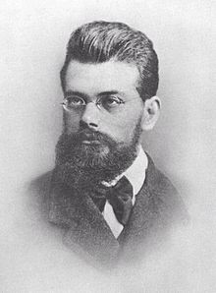
Stefan Boltzmann

Slide 30
Problemas de aplicación.
Una plancha de hierro de 2cm de espesor tiene un área de 500 ${cm}^{2}$ en su sección transversal . Una de las caras esta a 150ºC y la otra esta a 140ºC
¿Cuánto calor fluye a través de la placa en cada segundo.(Para el hierro K= 80W/m.kº )
(20KJ/s)

Slide 31
Una placa de metal de 4mm de espesor tiene una diferencia de temperatura entre sus dos caras de 32º. Transmite una energía calorífica de 200 Kcal /h a través de un área de 5${cm}^{2}$. Calcular la conductividad térmica del material en w/m.
(58,5)

Slide 32
Dos placas de forma cuadrada de metal están soldadas una a la otra , se sabe que el área de una de las placas des de 80${cm}^{2}$. El espesor de cada una de ellas es de 3mm . Una de las placas esta a 100ºC y k=48,1 W/mkº y la otra a 0ºC tiene un valor de k= 68,2 w/mkº.
Calcular la razón de flujo de calor a través de las placa 1 y la temperatura T del empalme soldado.
(7,5)

Slide 33
Un refrigerador para refrescos tiene la forma de un cubo de 45cm de largo en cada arista. Sus paredes son de un espesor de 3cm y están hechas de plástico (K= 0,050 w/mkº) . Cuando la temperatura exterior es de 20ºC
¿Cuánto hielo derrite dentro del refrigerados cada hora?
( 379gr)

Slide 34
Un tubo de cobre de 3m de largo y diámetro interior de 1,5cm , y de diámetro exterior de 1,7cm , se encuentra en un estanque por el cual circula agua rápidamente y que se mantiene a una temperatura de 20ºC . Por el interior del tubo circula vapor de agua a 100ºC.
¿Cuál es la razón de flujo de calor desde el vapor hasta el estanque<?
¿Cuánto vapor se condensa por minuto?
(para el cobre K= 1,0cal/s.cm.cº)
(1,2Mcal/s ; 133kg)

Slide 35
Calcular el valor R para una pared constituida d por las siguientes capas : bloque de concreto (R=1,93) , una tabla de aislante de 1 pulgada (R04,3 ) , una pared de tipo seco de 0,5 pulgadas de espesor (R=0,45) , considérese todo como una sola unidad.
Si la pared tiene un área de 15 metros cuadrados , calcule el flujo de calor por hora a través de la pared cuando la temperatura en el exterior es exactamente de 20ºC menor que la del interior.
(6,7 ; 220 Kcal)

Slide 36
Un cuerpo esférico de 2cm de diámetro se mantiene a 600ºC . Suponiendo que emite radiación como si fuera una cuerpo negro
¿Con que rapidez es irradiada la energía desde la esfera?
(41,4 W)

Slide 37
Una persona desnuda cuyo cuerpo tiene una superficie de 1,40 metros cuadrados con una emisividad de 0,85 , tiene una temperatura en la piel de 37ºC y esta parada en un cuarto donde hay una temperatura de 20ºC
¿Cuánto calor pierde la persona por minuto?
(1,80Kcal)

Slide 38
Montoya

